Slide 1
«Использование инновационных технологий
в эстетическом воспитании обучающихся
посредством искусства флористики»
Левенец Светлана Васильевна, педагог дополнительного образования МОУДОД «Центр детского творчества»

Slide 2
Цель и Задачи программы
Обеспечение необходимых условий для эстетического и экологического воспитания.
Познакомить детей с различными приемами засушивания растений, их хранение, с видами композиций;
Развивать фантазию и чувство вкуса, научить видеть и находить в природе красивое и необычное, и создавать нечто приятное и привлекательное;
Развивать самосовершенствование, самовыражение, самоутверждение;
Воспитывать желание самим из природного материала создавать красоту, художественный вкус, чувство любви и подлинного уважения к окружающей природе, желание оберегать и сохранять ее.

Slide 3
Программа занятий студии «Флоренталь» составлена с учетом:
Всестороннего развития личности;
Возрастных и индивидуальных особенностей детей;
Сознательности, творческой активности и самостоятельности ребенка при руководящей роли педагога;
Систематичности и последовательности в овладении знаниями, умениями и навыками;
Доступности в обучении;
Наглядности;
Рационального сочетания коллективных и индивидуальных форм и способов учебной работы.

Slide 4
Педагогические технологии
В работе студии преобладающим методом обучения является познавательный метод, который осуществляется через самостоятельную деятельность, формы работы - индивидуальные и групповые. Цель системы обучения - создание условий для реализации личностных функций, где кредо педагога - «Я вместе с вами», позиция ребенка - активно-инициативная, а мотивация -внутренняя систематическая, целенаправленная.

Slide 5
Методы
Волевые и социальные
Формирование ответственного отношения;
Информирование об обязательных результатах;
Самооценка и коррекция своей деятельности;
Развитие желания быть полезным;
Создание ситуации взаимопомощи;
Развитие эмпатии;
Заинтересованность результатами коллективной работы;
Организация само- и взаимопроверки.
Эмоциональные и познавательные
Поощрение;
Создание ситуации успеха;
Свободный выбор заданий;
Учет познавательных интересов;
Выполнение творческих заданий;
Опора на жизненный опыт;

Slide 6
К концу обучения дети:
Знают особенности, свойства засушиваемых растений,
Владеют приемами их засушивания,
Самостоятельно контролируют некоторые этапы работы над изделием,
Участвуют в выставках, конкурсах.

Slide 7
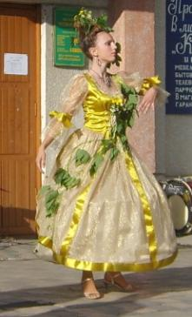
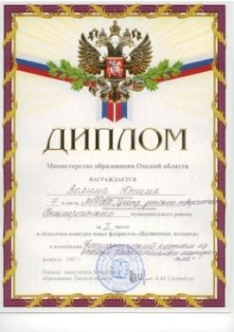
Позитивная динамика достижений обучающихся студии «Флоренталь»
Золина Ксения – победитель областном конкурсе юных флористов «Цветочная мозаика – 2007, 2008», в номинации «Флористический костюм»; победитель в районном конкурсе «Мисс флора - 2007»; 2 место в районной выставке «Мир твоих увлечений» в номинации «Флористическая картина».

Slide 8
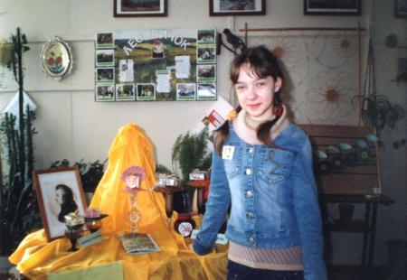
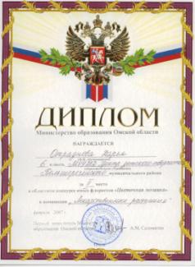
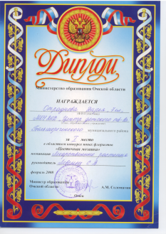
Отраднова Дарья – в районном конкурсе «Мисс флора - 2007» - 2 место; в областном конкурсе юных флористов «Цветочная мозаика – 2008, 2009, 2010» - 1 и 2 место в номинации «Экспозиция из лекарственных растений».

Slide 9
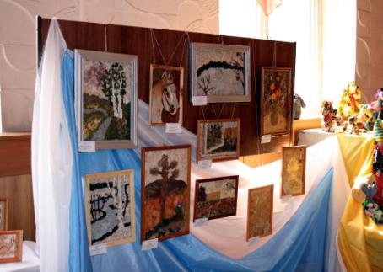
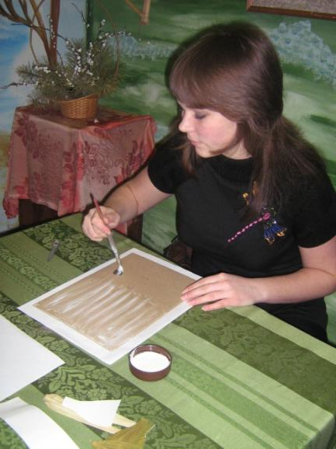
Котенко Полина – 2 место в областном конкурсе юных флористов «Цветочная мозаика» в номинации «Флористический костюм из свежесрезанных растений» в 2009 году.

Slide 10
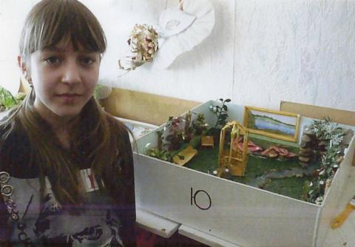
Каменская Яна – призер и победитель в районной выставке «Мир твоих увлечений» в 2005, 2006, 2007гг.; в районном экологическом фестивале «Большереченская рябина» в 2006 г. – 3 место, в 2007 г. – 2 место, в 2008 г. – 1 место в номинации «Целлофановая феерия»; в областном конкурсе «Красота спасет мир» в 2007 году – 1 место в номинации «Соломка», 1 место в номинации «Ландшафтный дизайн» в районном фестивале «Цветочный калейдоскоп» - 2010г.

Slide 11
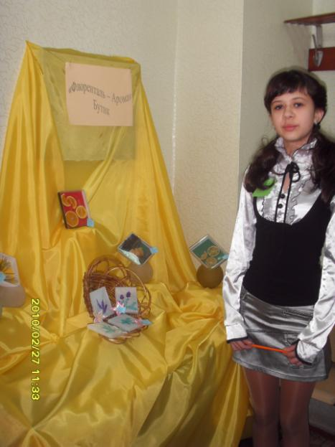
Журавлева Жанна – 1 место в номинации «Ароматерапия» в районном фестивале «Цветочный калейдоскоп», 2010г.;
3 место в номинации «Целебно-ароматическая флористика» в областном конкурсе юных флористов «Цветочная мозаика», 2011г.

Slide 12
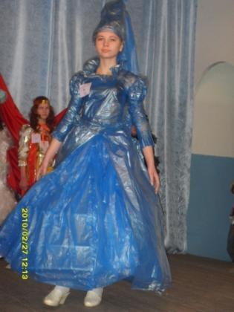
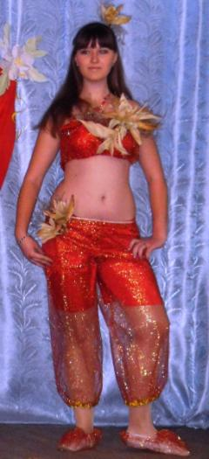
Ушакова Анна – 2 место в номинации «Целлофановая феерия» в районном фестивале «Цветочный калейдоскоп», 2010г.
Сальникова Мария – 3 место в номинации «Флористический костюм из сухоцветов» в районном фестивале «Цветочный калейдоскоп», 2010г.

Slide 13
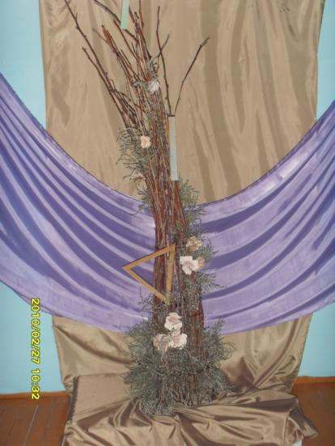
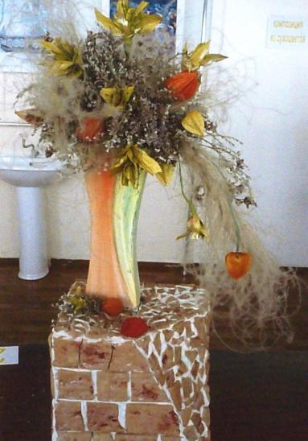

Slide 14
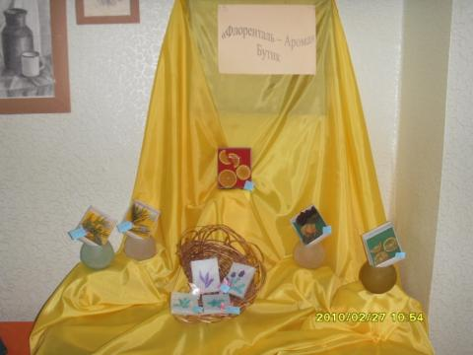
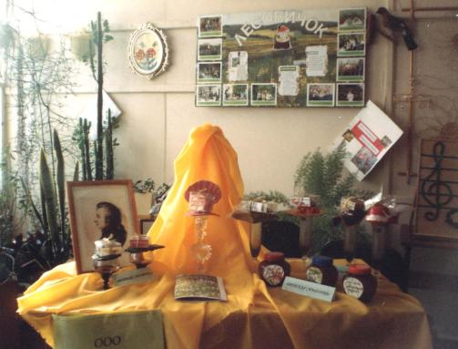

Slide 15
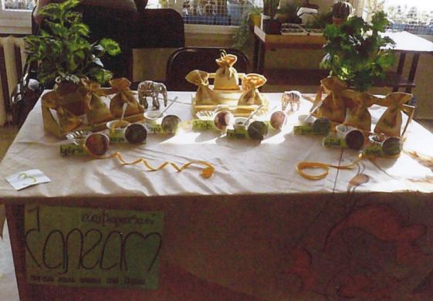
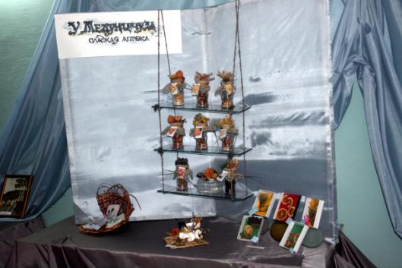

Slide 16
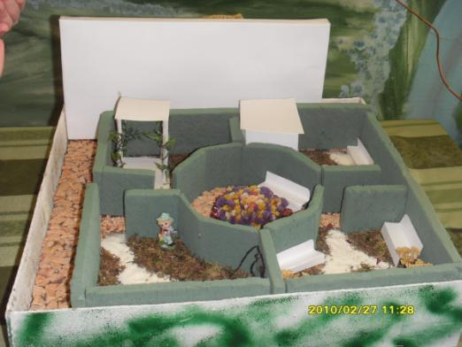
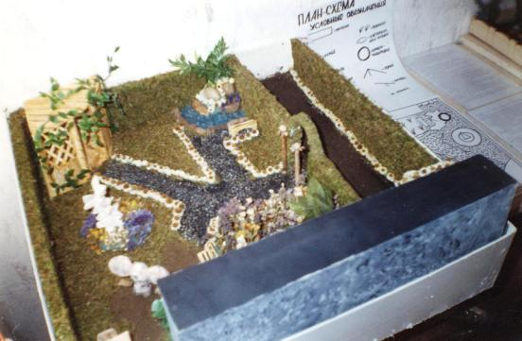

Slide 17
